Slide 1
微笑的綠色人生 第六課
廖修毅

Slide 2
課程重點
如何生產自己的新鮮空氣 (4’10’’)
何謂新鮮空氣？
產生新鮮空氣對環保有何影響？
本機捷徑 網路連結

Slide 3
課程重點
自我修復的建築學 (7’34’’)
建築物可以自我修復嗎？
向大自然學習！
本機捷徑 網路連結

Slide 4
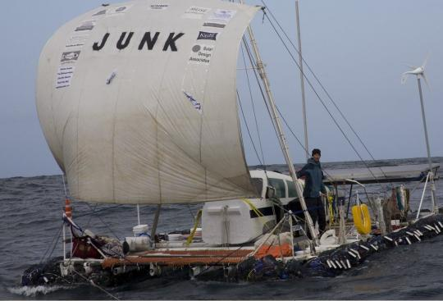
課程重點
Junkraft 另一艘寶特瓶船
http://www.junkraft.com/home.html

Slide 5
課程重點
Junkraft 另一艘寶特瓶船
本機捷徑 網路連結
冒險的必要性

Slide 6
課程重點
總結報告
本週小組工作
下週小組預定工作

